Slide 1
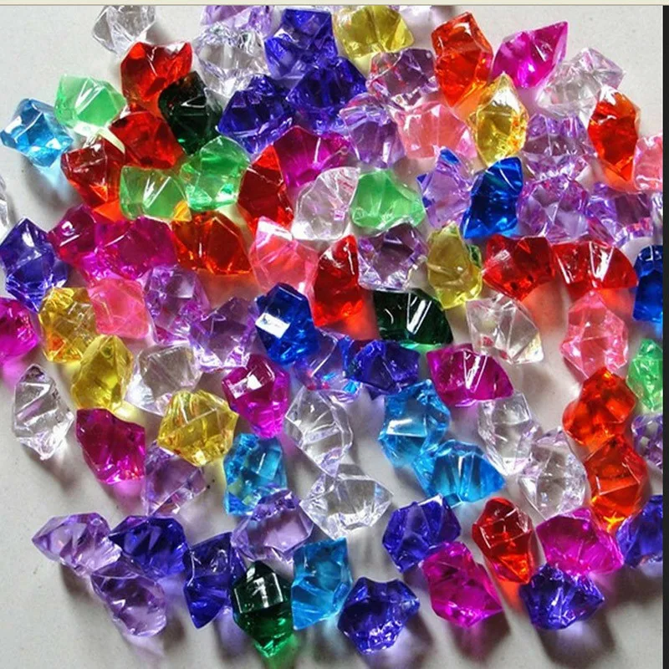
Игровые технологии интеллектуального развития
Использование камушков Марблс в развитии ребёнка
Воспитатель МДОАУ «Детский сад№60» Чернова И.Е

Slide 2
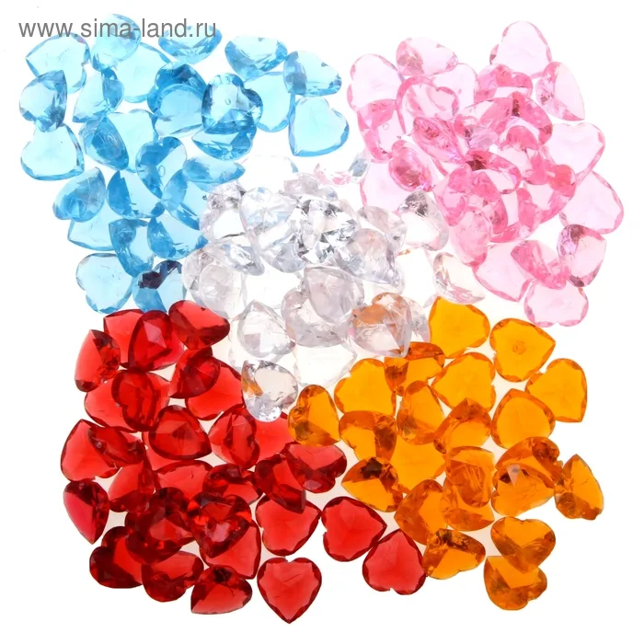
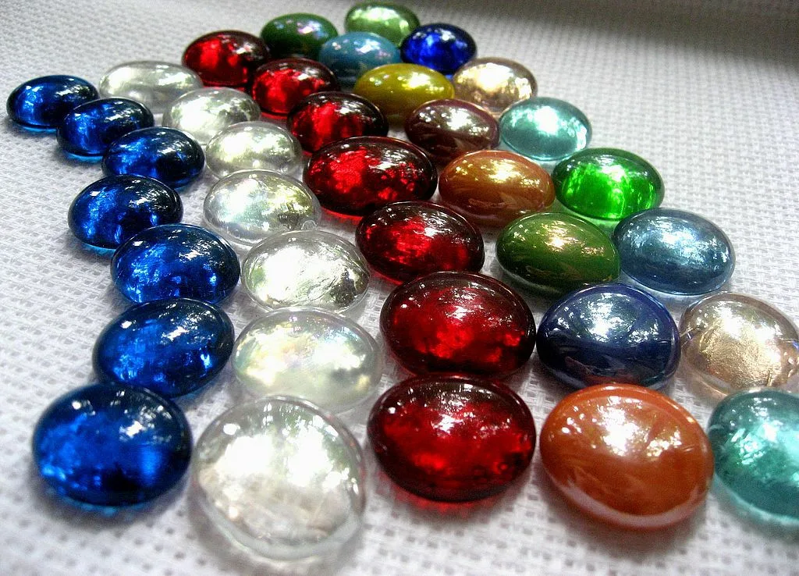
«В игре не только развиваются или заново формируются отдельные интеллектуальные операции, но и коренным образом изменяется позиция ребёнка в отношении к окружающему миру и формируется механизм возможной смены позиции и координации своей точки зрения с другими возможными точками зрения». (Д.Б. Эльконин)

Slide 3
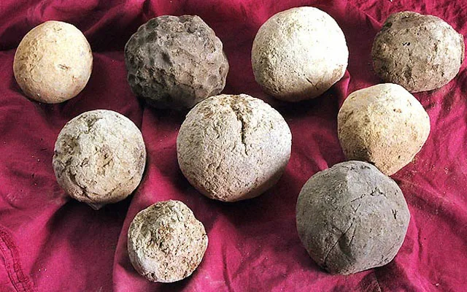
Использование таких камушков зародилась давно во времена неандертальцев, когда они играли в свободное время мелкой галькой или шариками из глины.

Slide 4
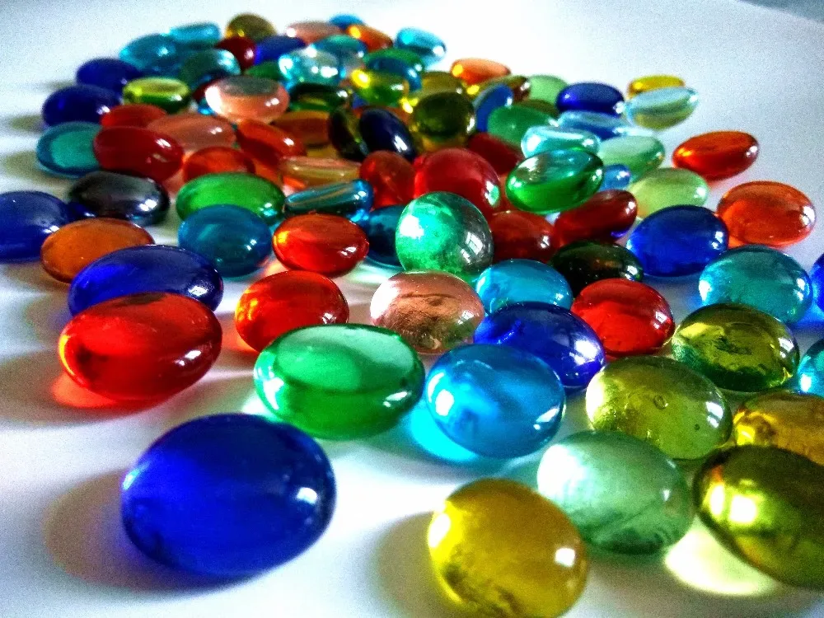
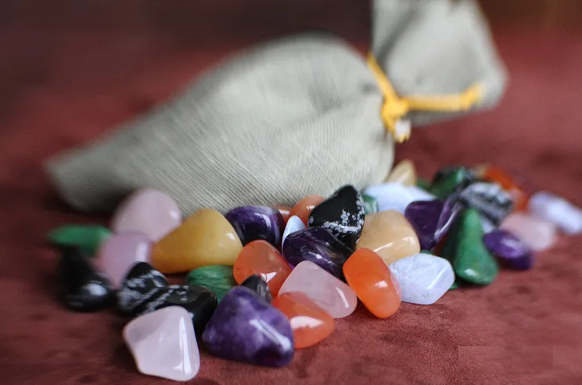
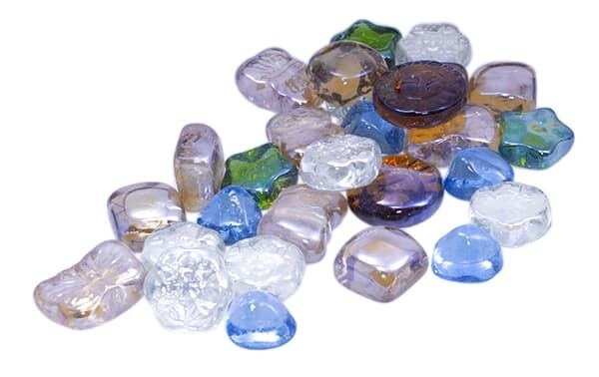
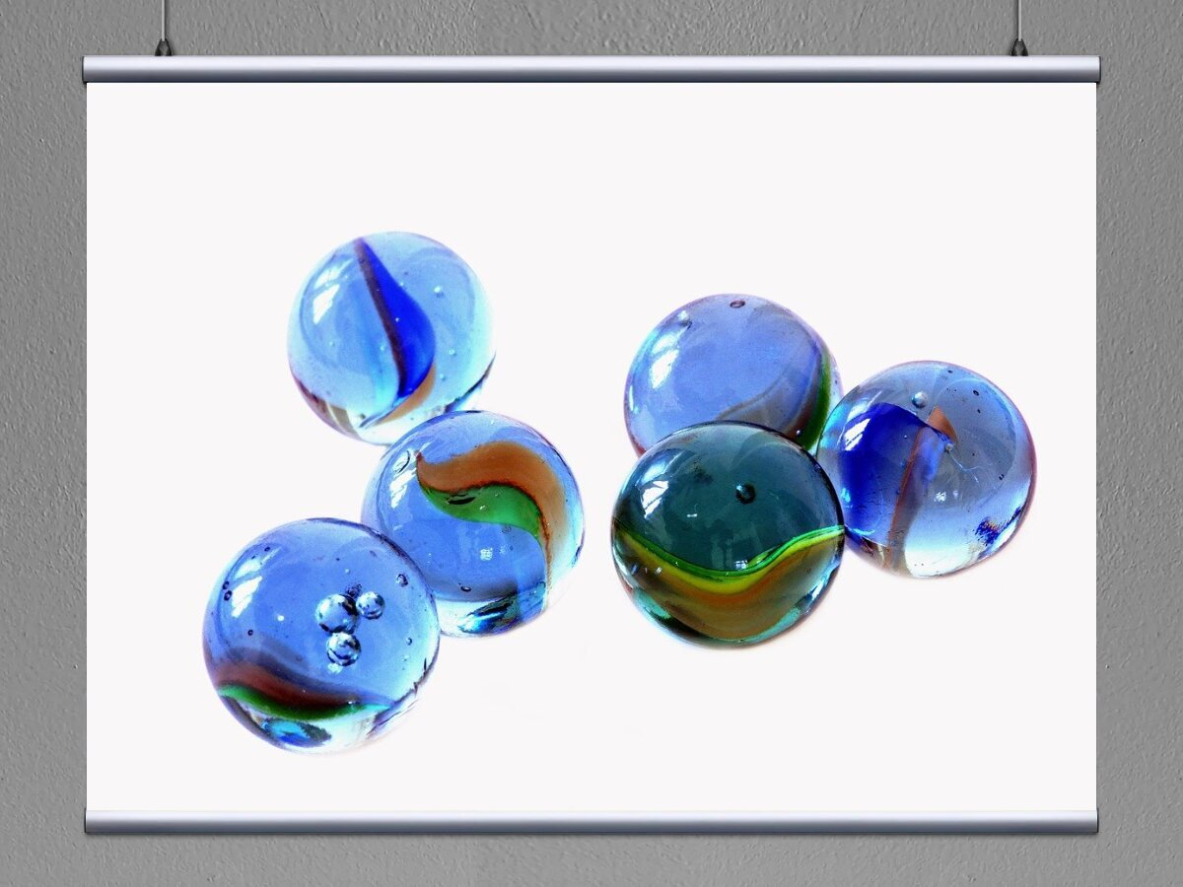
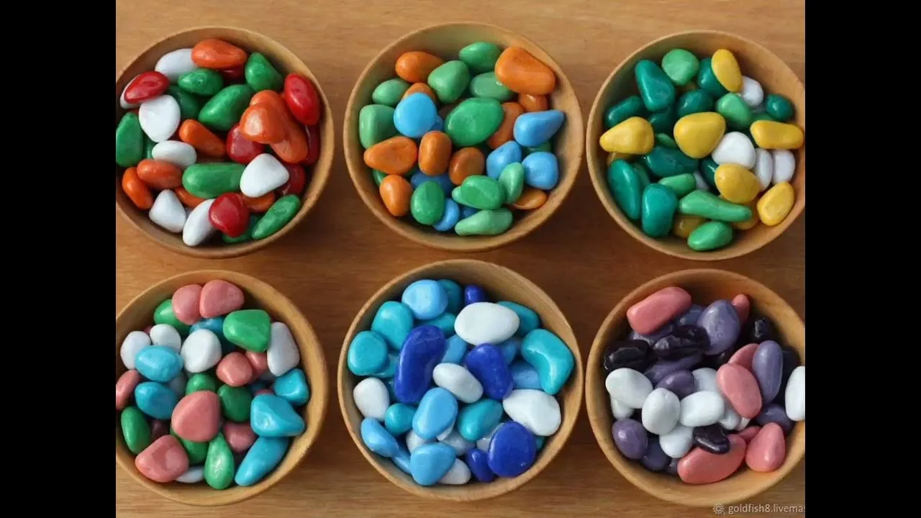
Разновидности камушков Марблс:

Slide 5
Задачи:
1. Развитие мелкой моторики, зрительно-двигательной координации.
2. Формирование правильного захвата шарика кистью руки.
3. Развитие сложно координированного движения пальцев и кистей рук.
4. Развитие тактильных ощущений.
5. Развитие пространственных представлений.
6. Развитие связной речи.
7. Формирование математических представлений и понятий.
8. Развитие зрительного внимания, памяти, мышления.
9. Развитие фантазии ребёнка.

Slide 6
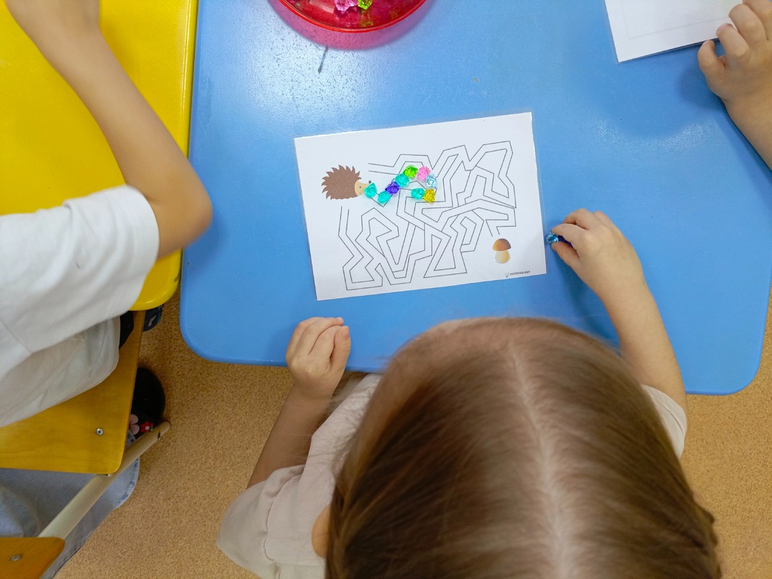
Игры с использованием камушков Марблс:
Лабиринт «Помоги ежику найти грибочки»
Цель: развивать умение логически мыслить, цветовое восприятие, мелкую моторику, зрительно-двигательную координацию
Задание: Выложить дорогу от входа до выхода от ежика к грибочку из камешков. Цветовая гамма не учитывается.

Slide 7
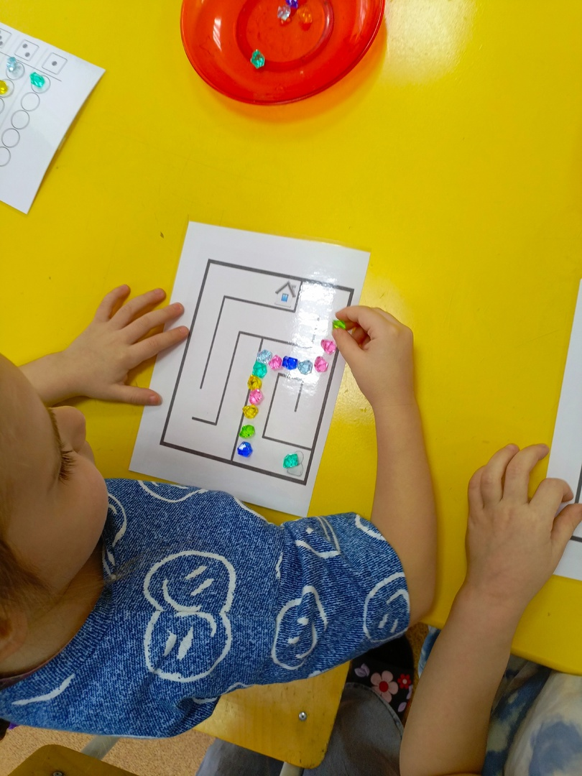
Игры «Лабиринты».
Цель: учить детей ориентироваться на плоскости, развивать тактильные ощущения, движения пальцев рук, зрительную память, внимание.
Задание: выложить дорожку от входа до выхода.

Slide 8
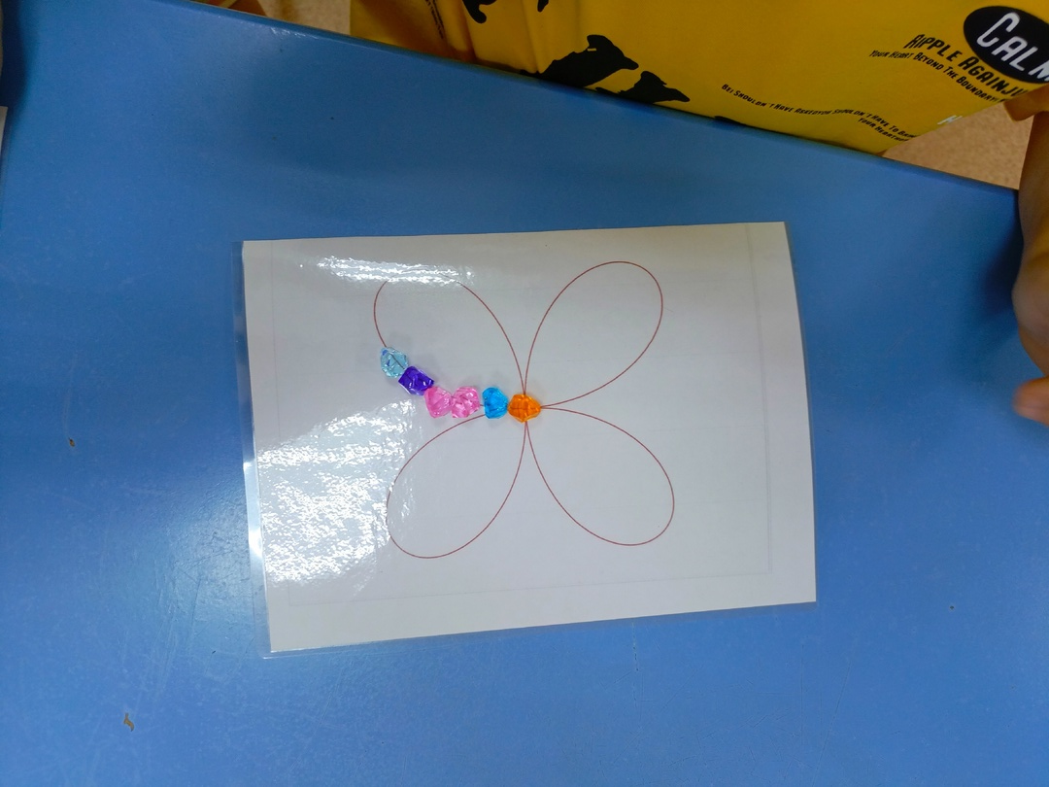
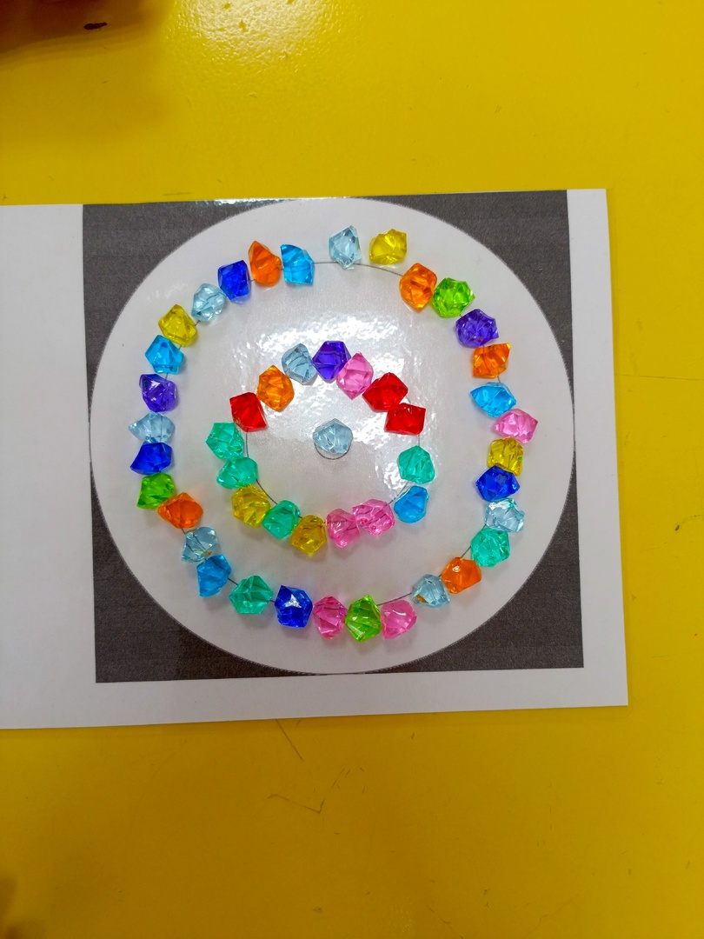
«Выложи по контуру»
Цель: развивать умения различать цвета, называть их. Развивать зрительное внимание, память, мелкую моторику рук.
Задание: предлагается выложить по нарисованному контуру, цветовая гамма не учитывается.

Slide 9
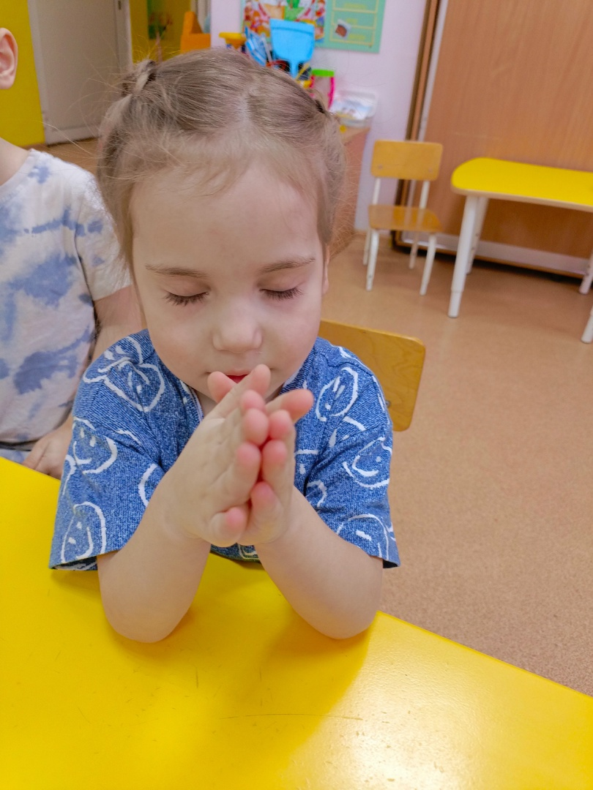
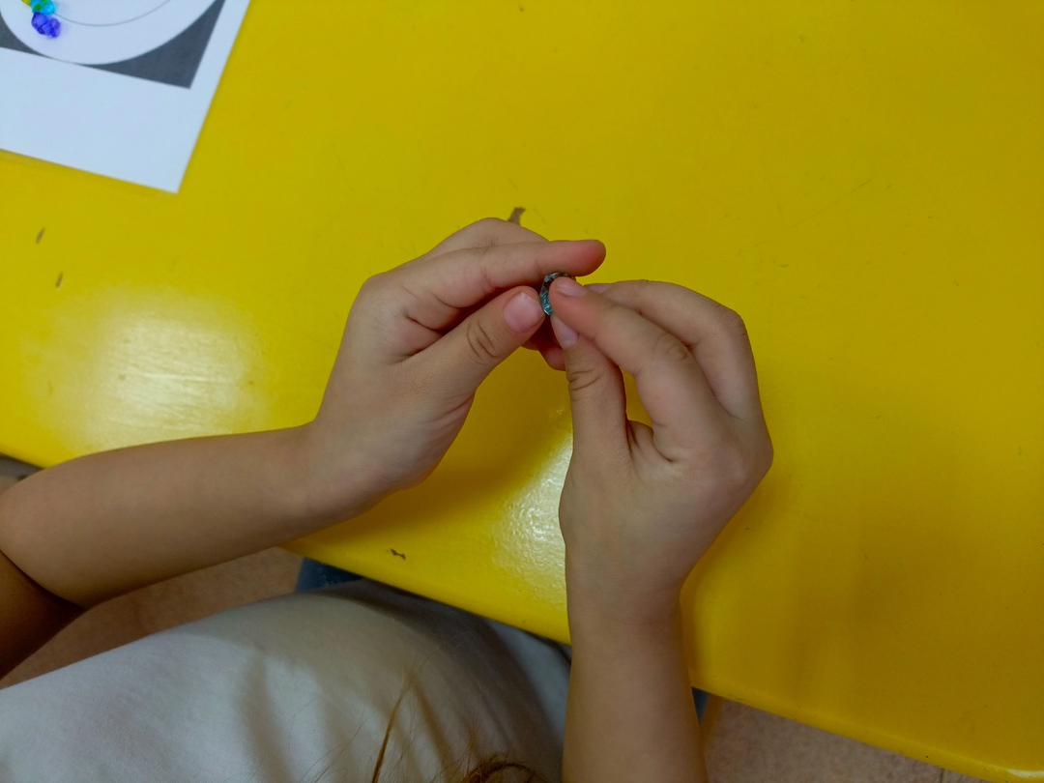
Игра «Радужные камешки».
Цель: способствовать расслаблению ребенка, вызвать у него положительные чувства и эмоции.

Slide 10
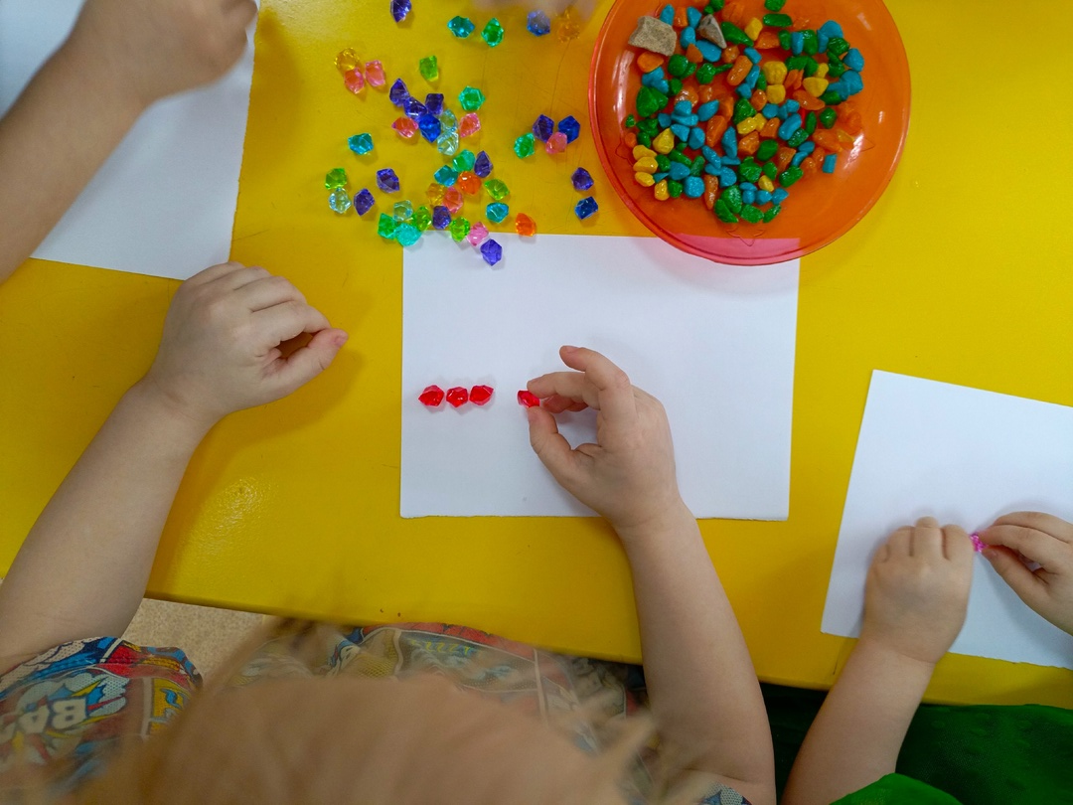
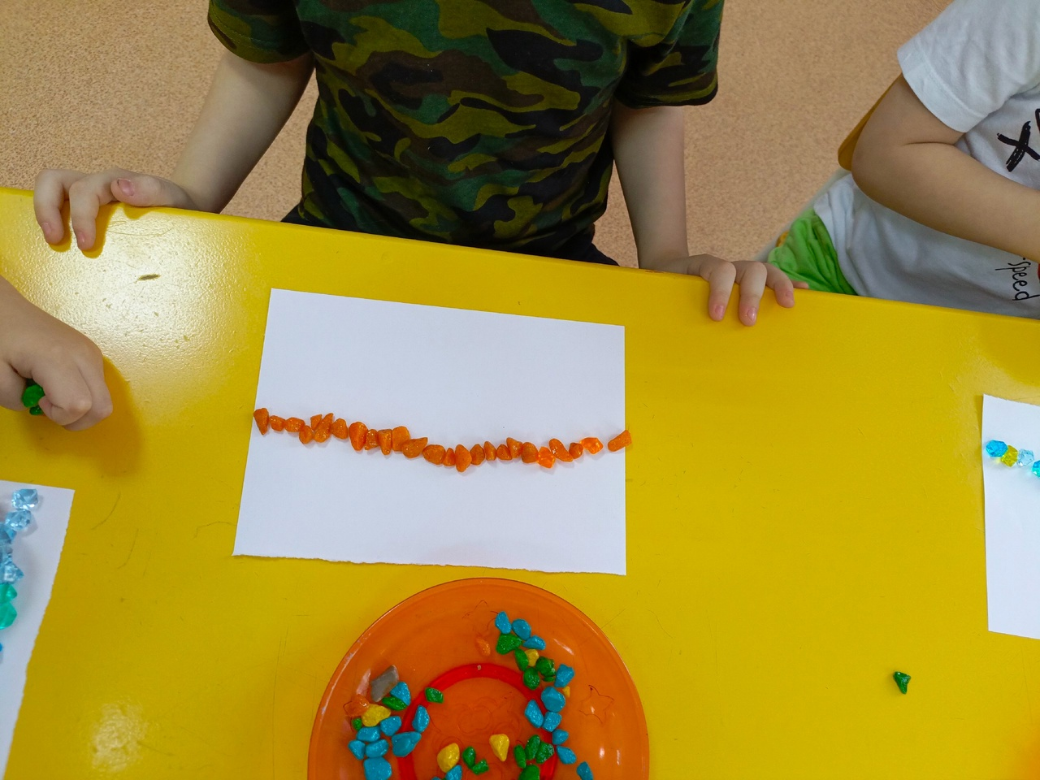
Игра «Пройди по дорожкам»
Цель: развивать цветовое восприятие, мелкую моторику, зрительно-двигательную координацию формировать правильный захват шарика кистью руки.
Задание: взять камешки Марблс и выложить цветные дорожки, разного цвета.

Slide 11
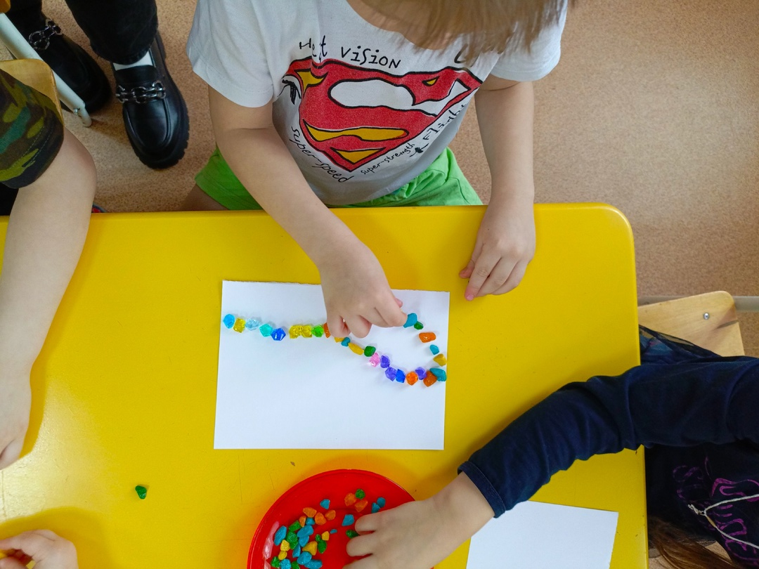
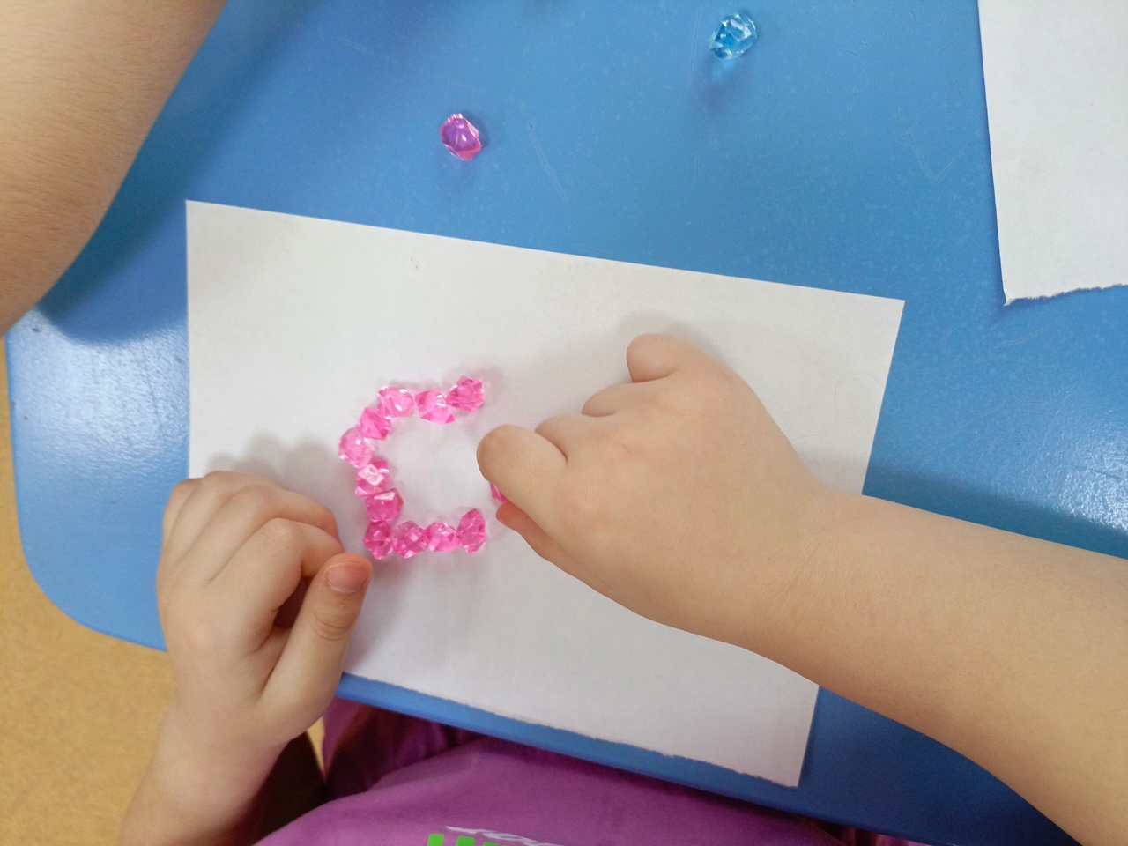
Игра «Змейка»
Цель: учить складывать камушки, прикладывая один к другому; развитие мелкой моторики рук.
Задание: Педагог предлагает выложить длинную змейку так, чтобы все камешки лежали друг за другом, без промежутка. Можно использовать разные цвета.

Slide 12
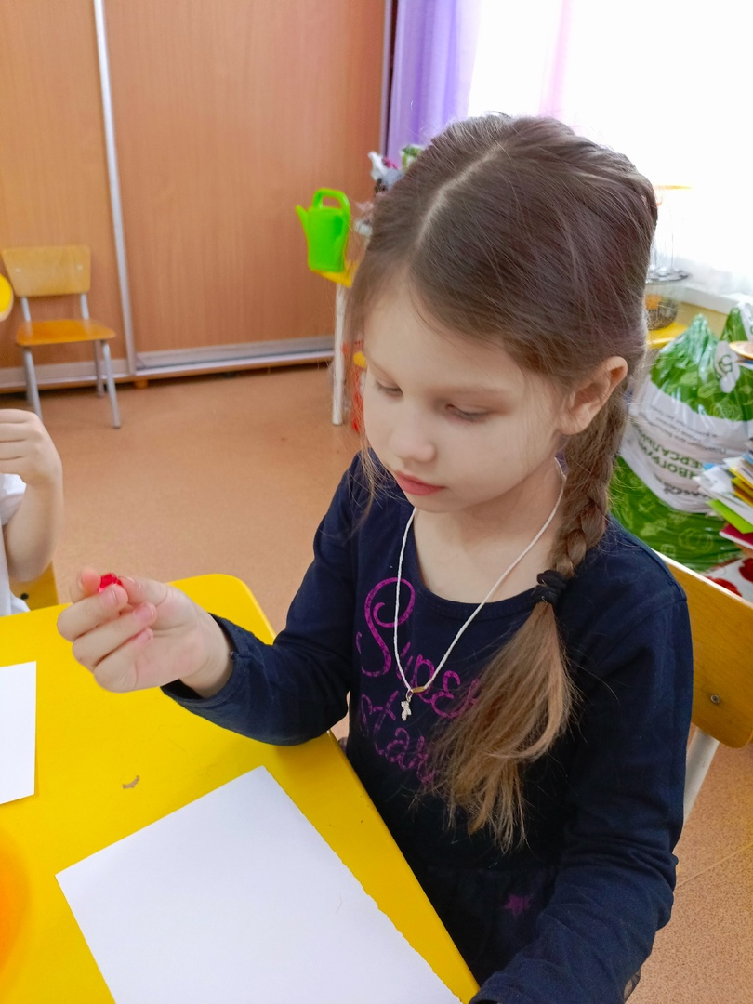
Игра «Волшебный мешочек».
Цель: учить согласовывать слово- предмет и слово- признак.
Задание: Ребёнок достаёт камешек любого цвета из мешочка и соотносит цвет с предметом, учась при этом правильно согласовывать слово-предмет и слово-признак: зелёный камешек - зелёный огурец, лук, крокодил; жёлтый камешек - жёлтая репка, жёлтое солнце.

Slide 13
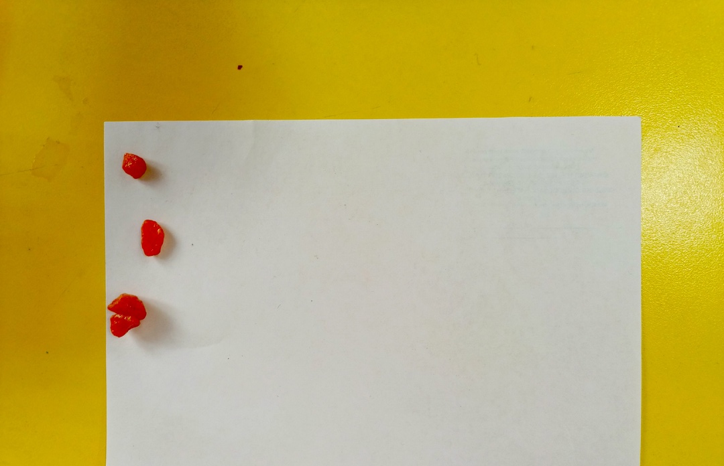
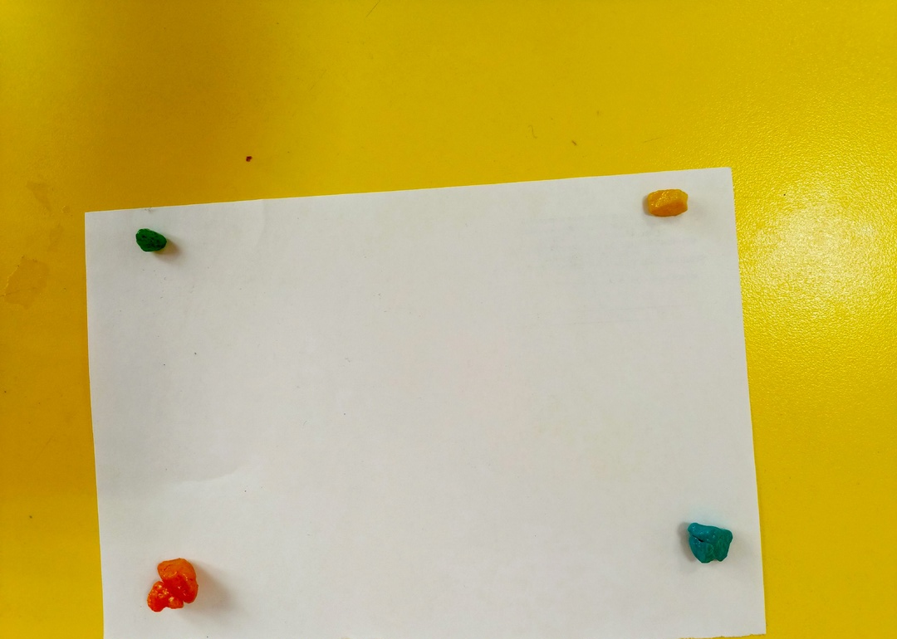
Игра «Вверх-вниз, вправо-влево».
Цель: учить детей ориентироваться на листе бумаги.
Задание: Педагог предлагает эталон разложенных камешек на плоскости, ребенку необходимо повторить рисунок и назвать где и какой камешек находится.

Slide 14
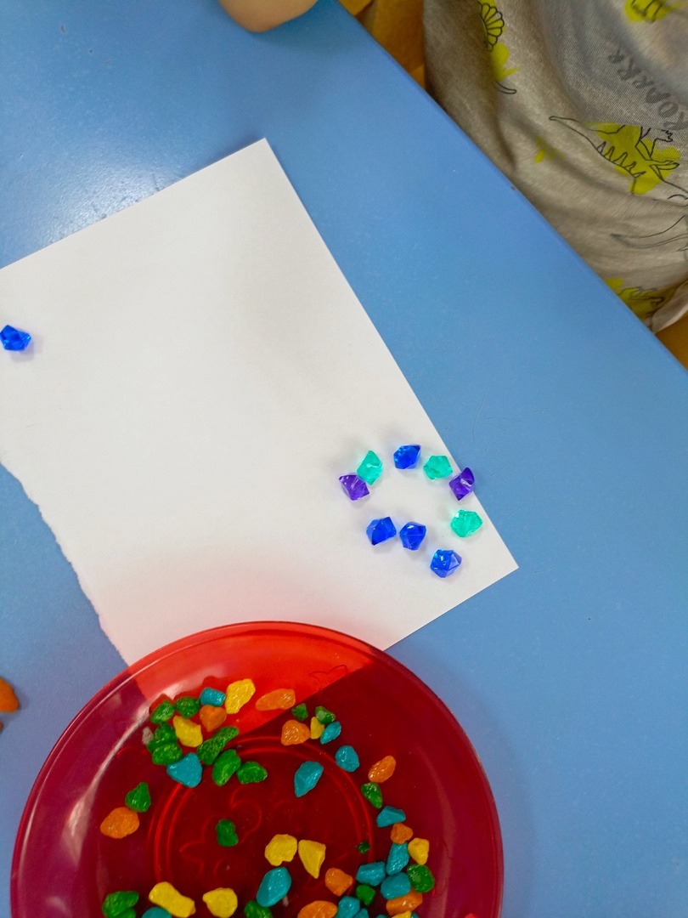
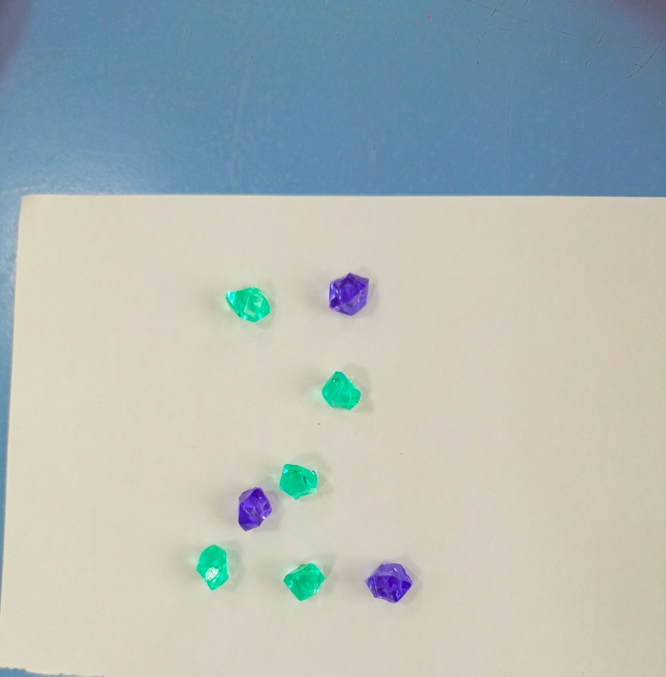
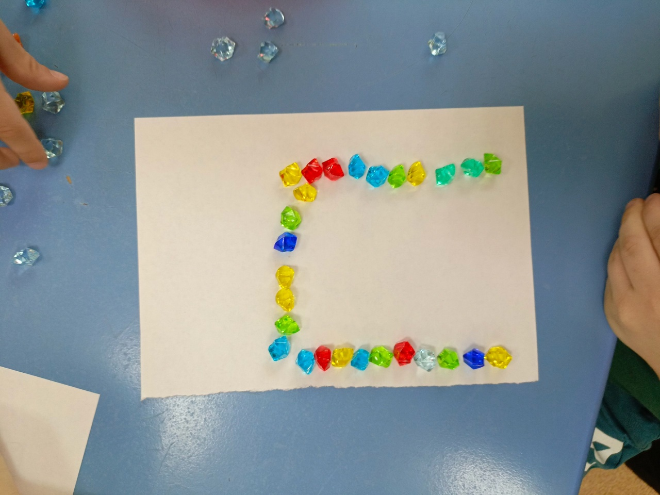
Математические игры с камешками

Slide 15
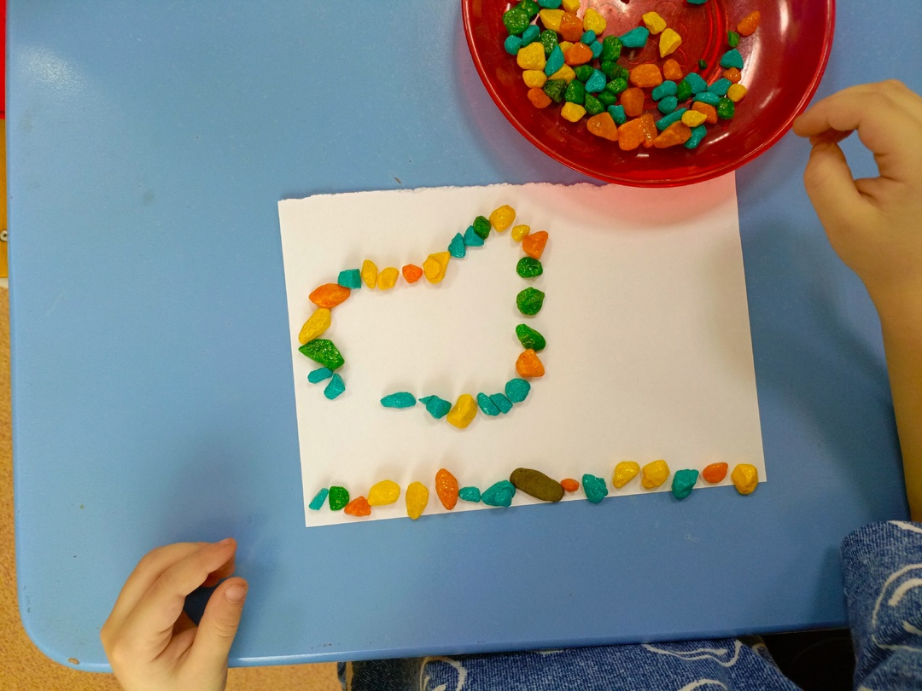
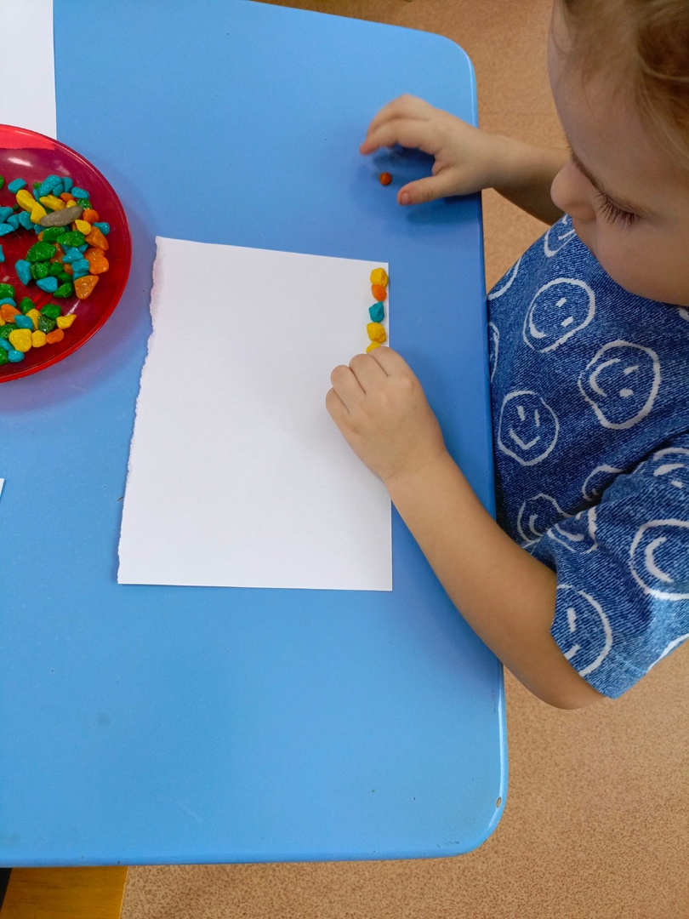
Развитие фантазии

Slide 16


